Slide 1
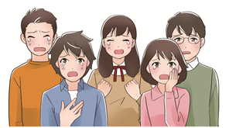

～本年度４月から成年年齢が１８歳になりました。～
★テーマ：成年年齢引き下げを考える
～若者が消費者トラブルにあったり、 加害者にならないためにどのように 準備すればよいか～
「自分ごと」として一緒に考えましょう
【若者に多い相談事例】
【デート商法商法】
【継続的なサービス契約】
異性に対する恋愛感情や好意を利用して契約させる手口
エステや語学教室、学習塾などある程度誠属して異性に対する恋愛感情や好意を利用して契約させる手口
【マルチ商法】
【通信販売】
ほかの人を組織に加入させれば利益が得られると言って商品やサービスを契約させる手口
通信販売は、クーリングオフ制度が適用されない。
【日時】 8月20日（土）午前10時～11時30分
【場所】 辻堂青少年会館 ２F談話室
【対象】 高校生・大学生 １2人
【参加費】 無料
【申込】 藤沢市みらい創造財団 ホームページの
申込システムより

